Slide 1
La reprise mobile

Slide 2
La reprise mobile = un levier supplémentaire pour développer la vente FAM

Slide 3

La reprise mobile
Bouygues télécom propose en partenariat avec une solution permettant aux clients de financier l’achat d’un téléphone mobile neuf et de donner une seconde vie à leurs téléphones mobiles usagés. C’est
La reprise mobile qui fait partie des solutions smartphone durable.
Et ce n’est pas tout! Si le client choisit un téléphone mobile éligible associé à un forfait Bouygues télécom avec mobile 100Go et +, il peut bénéficier d’un bonus reprise allant jusqu’à 150€

Slide 4
Profils
Client à la recherche d’un smartphone haut de gamme.
Client cherchant des solutions de financement d’un nouveau smartphone.

Slide 5
Questions de découverte
Quel téléphone avez-vous actuellement?
Qu’allez vous faire de votre ancien téléphone?
Dans quel état est votre téléphone actuel?

Slide 6
Rebond argumentation
« Pour vous faciliter l’acquisition d’un nouveau smartphone, je vous propose de bénéficier de la reprise mobile ».
« Cela consiste à faire une estimation de la valeur de reprise de votre mobile actuel ».
« En plus de la valeur de reprise de votre mobile, vous pouvez bénéficier d’un bonus de XX€ (si téléphone éligible au bonus reprise) ».
« Ce montant vous permettant de financier l’achat de votre nouveau smartphone et également de faire un geste pour la planète puisque les mobiles repris sont reconditionnés afin d’avoir une 2e vie ».

Slide 7
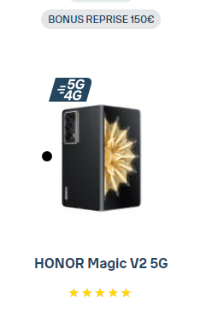
A savoir:
Le montant du bonus reprise est affiché
sur Magento (Exemple ici 150€)

Slide 8
Parcours de la reprise :

Slide 9
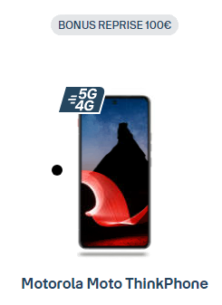
1-Choisir le nouveau mobile

Slide 10
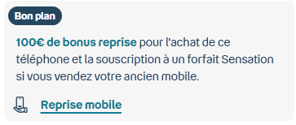
2- Avant le choix du nouveau mobile et forfait associé, possibilité d’estimer la valeur du mobile à reprendre

Slide 11
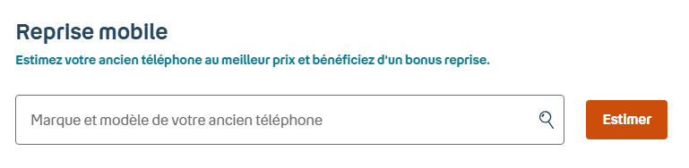
3- Indiquer la marque et le modèle de l’ancien mobile pour démarrer l’estimation

Slide 12
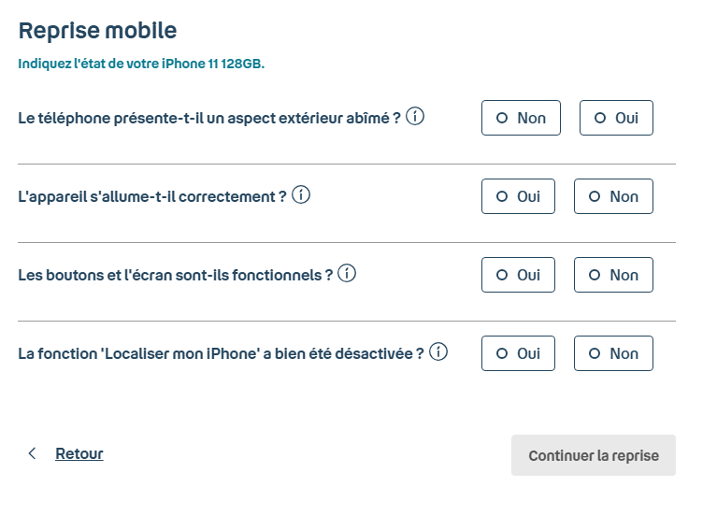
4- Réaliser l’estimation via les 4 questions

Slide 13
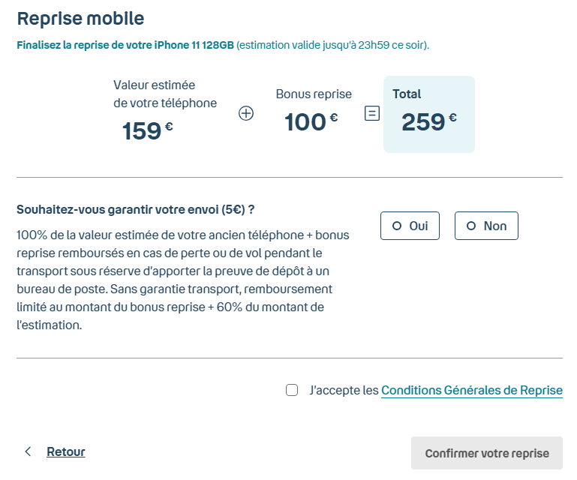
5- Indiquer au client la valeur estimée et la possibilité d’assurer l’envoi à 5€.
Préciser le cas échéant et le bonus reprise

Slide 14
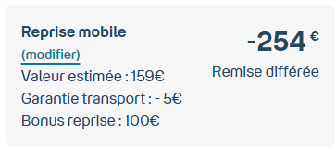
6- Si le client accepte, finaliser la commande

Slide 15

Éléments à surveiller (1/2):
Bien s’assurer du modèle et de la référence mobile avant l’estimation.
Rester neutre et ne pas influencer la réponse client
Préciser au client que la valeur estimée du mobile est valable 10 jours ouvrés à compter de la validation de la commande

Slide 16
Éléments à surveiller (2/2):
Préciser qu’il s’agit d’une estimation et que seul notre partenaire pourra confirmer cette valeur de reprise ou proposer une valeur différente en cas d’écart de diagnostic. Le client aura 15 jours pour accepter ou refuser la proposition.
Le client aura le montant de la valeur sous forme de virement bancaire et le montant du bonus reprise sous forme d’avoir sur la 2e ou la 3e facture

Slide 17
Situations clients:

Slide 18
Le client souhaite accéder au suivi de sa reprise:
L’inviter à se connecter à son espace client Recommerce sur le site https://www.recyclage-mobiles.bouyguestelecom.fr avec son n° de reprise et son adresse mail

Slide 19
Le client n’a pas reçu l’enveloppe préaffranchie
Si le client n’a pas reçu l’enveloppe dans les 7 jours suivant la confirmation de reprise, l’inviter à contacter Recommerce au 01-76-49-47-85 pour demander l’envoi d’une nouvelle enveloppe

Slide 20
Le client a oublié de retirer sa carte SIM ou de supprimer ses données:
Une fois le mobile arrivé en atelier, la carte SIM est détruite et les données sont supprimées par les équipes Recommerce.
Si besoin, inviter le client à commander une nouvelle carte SIM.

Slide 21
Le client a reçu un mail d’annulation de sa reprise de la part de Bouygues telecom:
Le client peut contacter Recommerce du Lundi au Vendredi de 9h à 18h au 01 76 49 47 85 ou en écrivant à support@recyclage-mobiles.bouyguestelecom.fr

